Slide 1

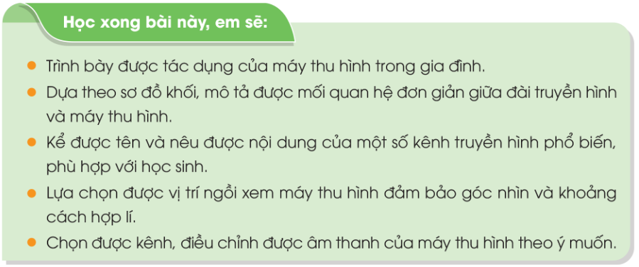
Bài 5: Sử dụng máy thu hình (Tiết 1)
Sgk/27

Slide 2
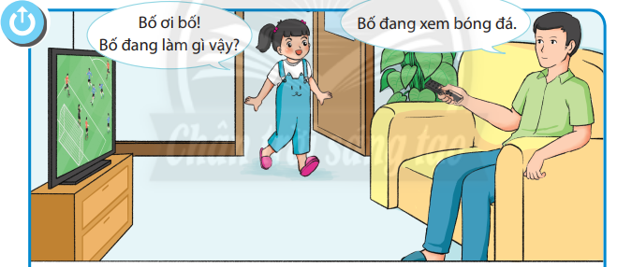

Slide 3


Trả lời:
Máy thu hình hay còn gọi là Tivi

Slide 4
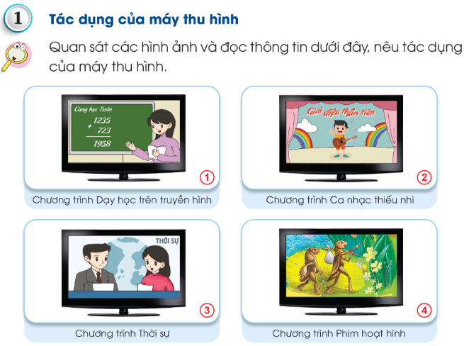

Slide 5
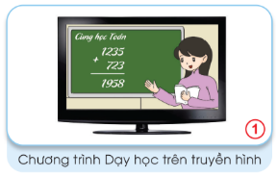
Trả lời:
Tác dụng: Phổ biến kiến thức

Slide 6
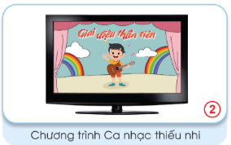
Trả lời:
Tác dụng: Giải trí

Slide 7
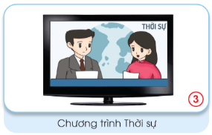
Trả lời:
Tác dụng: Cung cấp thông tin

Slide 8
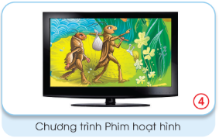
Trả lời:
Tác dụng: Giải trí

Slide 9
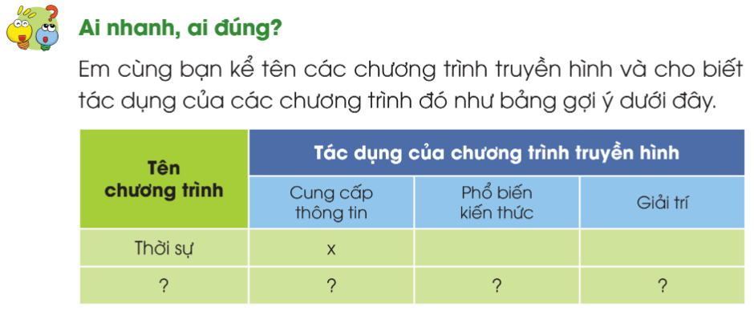

Slide 10
=> Tác dụng chính của máy thu hình là: cung cấp thông tin, giải trí, phổ biến kiến thức.

Slide 11
